Slide 1

MONITORAGGIO PROVE
SECONDO QUADRIMESTRE
I.C. AMEDEO MOSCATI
PONTECAGNANO FAIANO
SCUOLA PRIMARIA
A.S.2024/2025

Slide 2
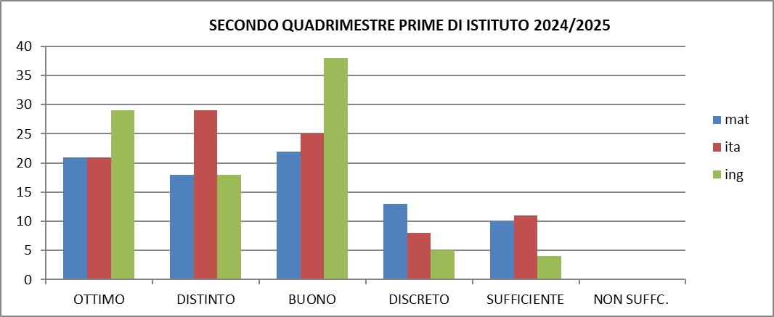
ISTITUTO COMPRENSIVO “A. MOSCATI”
MONITORAGGIO DI ISTITUTO SECONDO QUADRIMESTRE CLASSI PRIME
SCUOLA PRIMARIA
Anno Scolastico 2024/2025
ALUNNI N. 94
GIUDIZI
OTTIMO
DISTINTO
BUONO
DISCRETO
SUFFICIENTE
NON SUFFICIENTE
N ALUNNI | MAT % | ITA % | ING %
OTTIMO | 22 | 22 | 31
DISTINTO | 19 | 31 | 19
BUONO | 23 | 27 | 40
DISCRETO | 14 | 9 | 5
SUFFICIENTE | 11 | 12 | 4
NON SUFFC. | 0 | 0 | 0
Dall’analisi generale dei dati dell’intero istituto, si evince che la maggior parte degli alunni ha raggiunto un livello di apprendimento BUONO per la lingua inglese e matematica, DISTINTO per italiano. Risultano basse, invece, le percentuali DISCRETO e SUFFICIENTE per tutte e tre le discipline. Assente la percentuale di NON SUFFICIENTE.

Slide 3
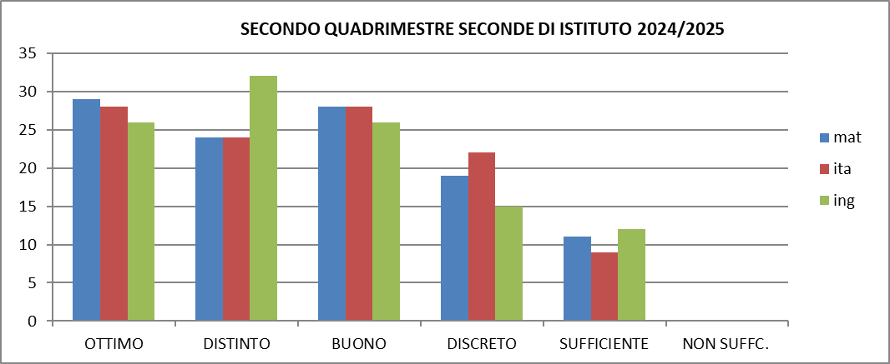
ISTITUTO COMPRENSIVO “A. MOSCATI”
MONITORAGGIO DI ISTITUTO SECONDO QUADRIMESTRE CLASSI SECONDE
SCUOLA PRIMARIA
Anno Scolastico 2024/2025
ALUNNI N. 111
GIUDIZI
OTTIMO
DISTINTO
BUONO
DISCRETO
SUFFICIENTE
NON SUFFICIENTE
N ALUNNI | MAT % | ITA % | ING %
OTTIMO | 29 | 28 | 26
DISTINTO | 24 | 24 | 32
BUONO | 28 | 28 | 26
DISCRETO | 19 | 22 | 15
SUFFICIENTE | 11 | 9 | 12
NON SUFFC. | 0 | 0 | 0
Dall’analisi generale dei dati dell’intero istituto, si evince che la maggior parte degli alunni ha raggiunto un livello di apprendimento OTTIMO per italiano e matematica, DISTINTO per la lingua inglese. Risultano basse, invece, la percentuale di SUFFICIENTE per tutte e tre le discipline. Assente la percentuale di NON SUFFICIENTE.

Slide 4
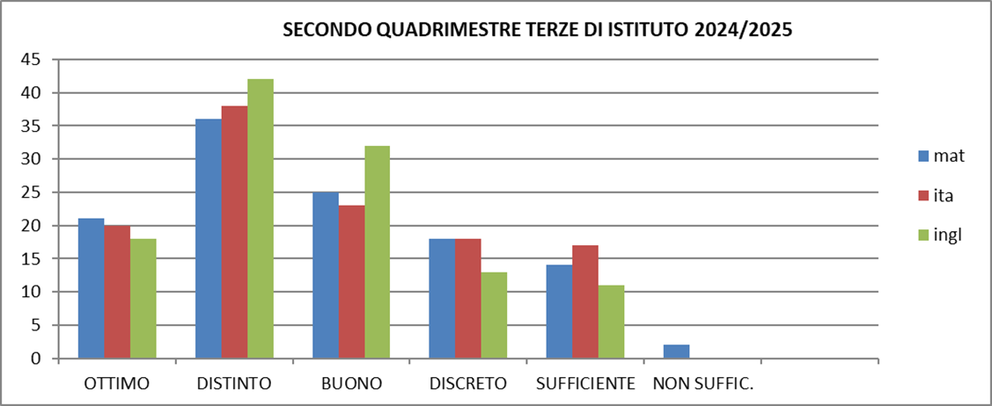
ISTITUTO COMPRENSIVO “A. MOSCATI”
MONITORAGGIO DI ISTITUTO SECONDO QUADRIMESTRE CLASSI TERZE
SCUOLA PRIMARIA
Anno Scolastico 2024/2025
ALUNNI N. 116
GIUDIZI
OTTIMO
DISTINTO
BUONO
DISCRETO
SUFFICIENTE
NON SUFFICIENTE
N ALUNNI | MAT % | ITA % | ING %
OTTIMO | 18 | 17 | 16
DISTINTO | 31 | 33 | 36
BUONO | 22 | 20 | 28
DISCRETO | 16 | 16 | 11
SUFFICIENTE | 12 | 15 | 9
NON SUFFC. | 2 | 0 | 0
Dall’analisi generale dei dati dell’intero istituto, si evince che la maggior parte degli alunni ha raggiunto un livello di apprendimento DISTINTO per tutte e tre le discipline. Risultano basse, invece, le percentuali DISCRETO e SUFFICIENTE per tutte e tre le discipline. Presente solo per la matematica una bassissima percentuale di NON SUFFICIENTE.

Slide 5
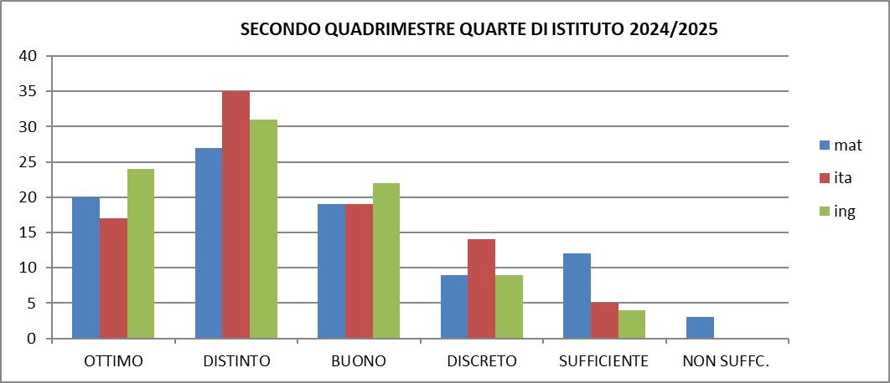
ISTITUTO COMPRENSIVO “A. MOSCATI”
MONITORAGGIO DI ISTITUTO SECONDO QUADRIMESTRE CLASSI QUARTE
SCUOLA PRIMARIA
Anno Scolastico 2024/2025
ALUNNI N. 90
GIUDIZI
OTTIMO
DISTINTO
BUONO
DISCRETO
SUFFICIENTE
NON SUFFICIENTE
N ALUNNI | MAT % | ITA % | ING %
OTTIMO | 22 | 19 | 27
DISTINTO | 30 | 39 | 34
BUONO | 21 | 21 | 24
DISCRETO | 10 | 16 | 10
SUFFICIENTE | 13 | 6 | 4
NON SUFFC. | 3 | 0 | 0
Dall’analisi generale dei dati dell’intero istituto, si evince che la maggior parte degli alunni ha raggiunto un livello di apprendimento DISTINTO per le tre discipline. Risultano basse, invece, le percentuali DISCRETO e SUFFICIENTE. Presente solo per la matematica una bassissima percentuale di NON SUFFICIENTE.

Slide 6
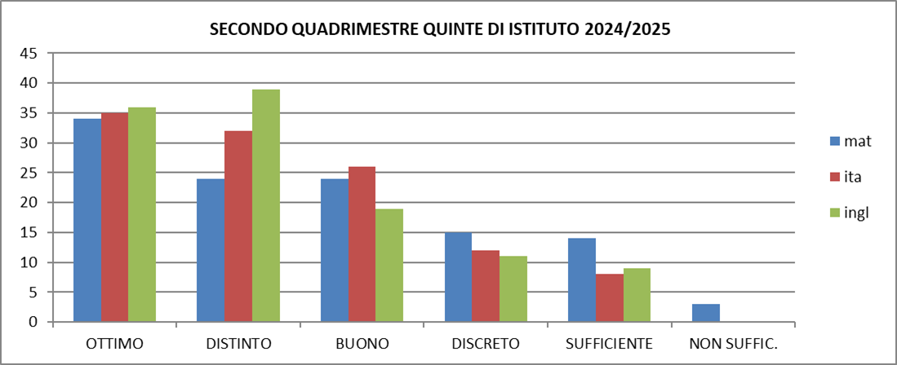
ISTITUTO COMPRENSIVO “A. MOSCATI”
MONITORAGGIO DI ISTITUTO SECONDO QUADRIMESTRE CLASSI QUINTE
SCUOLA PRIMARIA
Anno Scolastico 2024/2025
ALUNNI N. 114
GIUDIZI
OTTIMO
DISTINTO
BUONO
DISCRETO
SUFFICIENTE
NON SUFFICIENTE
N ALUNNI | MAT % | ITA % | ING %
OTTIMO | 30 | 31 | 32
DISTINTO | 21 | 28 | 34
BUONO | 21 | 23 | 17
DISCRETO | 13 | 11 | 10
SUFFICIENTE | 12 | 7 | 8
NON SUFFC. | 3 | 0 | 0
Dall’analisi generale dei dati dell’intero istituto, si evince che la maggior parte degli alunni ha raggiunto un livello di apprendimento OTTIMO per le tre discipline. Risultano basse le percentuali le percentuali DISCRETO e SUFFICIENTE. Presente solo per la matematica una bassissima percentuale di NON SUFFICIENTE.

